Slide 1
Objektív vállalati értékelés a körforgásos gazdaságban
Saját esettanulmány európai nagyvállalatok alapján
Szabó-Bobik Nikolett Kodolányi János Egyetem Integrált vállalatirányítási rendszerek

Slide 2
Miért aktuális a téma?
A körforgásos gazdaság a fenntartható fejlődés egyik kulcsterülete
Egyre több vállalat kommunikál „zöld” és körforgásos megoldásokat
A vállalati teljesítmények összehasonlítása azonban nehéz
A meglévő minősítések gyakran szubjektívek és eltérőek

Slide 3
Problémafelvetés
Fenntarthatósági és ESG értékelések eltérhetnek ugyanazon vállalat esetében
A körforgásos gazdaság többdimenziós fogalom
Nehéz objektív, számszerűsíthető értékelést készíteni
Szükség van strukturált, átlátható módszertanra

Slide 4
Kutatási cél
A kutatás célja:
Egy objektív, strukturált értékelési keret bemutatása
Vállalatok körforgásos gazdaság iránti teljesítményének összehasonlítása
Szubjektív torzítások csökkentése
Automatizálhatóság előkészítése

Slide 5
Kutatási kérdés
Kutatási kérdés:
Hogyan hasonlíthatók össze objektív módon nagyvállalatok körforgásos gazdaság iránti teljesítményei egy többattribútumos értékelési modell segítségével?

Slide 6
Az esettanulmány jellege
Módszertani esettanulmány
Nem ESG audit, nem pénzügyi elemzés
Nyilvános vállalati információkra és szakmai becslésekre épül
A cél az összehasonlíthatóság, nem az abszolút minősítés

Slide 7
Vizsgált vállalatok
10 európai nagyvállalat, eltérő iparágakból:
IKEA
Nestlé
Unilever
Philips
Adidas
BMW Group
Volvo Group
Schneider Electric
BASF
Siemens
Előny: iparági sokszínűség, mégis összehasonlítható körforgásos törekvések

Slide 8
Értékelési szempontok (attribútumok)
A vállalatok értékelése 8 körforgásos attribútum mentén történt:
Körforgásos alapanyag-használat
Termékek újrahasznosíthatósága
Hulladékgazdálkodás érettsége
Digitális támogatottság a körforgásosságban
Adatalapú döntéshozatal
Erőforrás-megtakarítás
Körforgásos projektek üzleti megtérülése
Energia- és költséghatékonyság

Slide 9
Értékelési skála
Egységes 1–5 skála
1 = alacsony / kezdeti szint
3 = közepes / fejlődő gyakorlat
5 = magas / érett körforgásos megoldás
Cél: strukturált összehasonlítás biztosítása

Slide 10
Módszertani keret (áttekintés)
Object Attribute Matrix (OAM) alkalmazása
Vállalatok × attribútumok mátrixa
Áttekinthető, reprodukálható struktúra
Alapot ad későbbi számításokhoz és rangsorokhoz
(A részletes számítások a gyakorlati részben kerülnek bemutatásra)

Slide 11
Az elemzés logikája
OAM mátrix létrehozása
Egyszerű (naiv) rangsor képzése
Torzításcsökkentő, optimalizált értékelés
Rangsorok összehasonlítása
Következtetések levonása

Slide 12
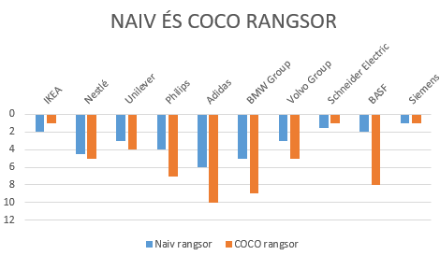
Naiv vs COCO rangsor
Oszlopdiagram
X tengely: vállalatok
Y tengely: rangsor
Két adatsor:
Naiv rangsor
COCO rangsor

Slide 13
Eredmények összefoglalása
A rangsorok nagyrészt egyeznek
Nincs iparági torzítás
A módszer reprodukálható
Automatizálható értékelési keret

Slide 14
Köszönöm a figyelmet

